Slide 1
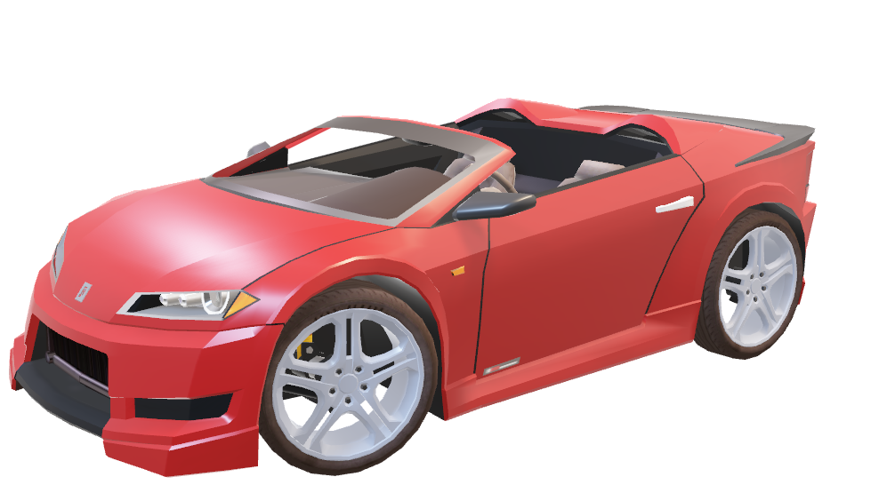
台灣車輛資訊網
(圖)
全國車輛數排行
六都車數成長與收入
六都收入與車輛數之比較
六都學生比例與各車輛比例
交通部官網
(圖)

Slide 2
台灣車輛資訊網
(圖)
重疊曲線圖
直線圖
直線圖
https://www.motc.gov.tw/ch/index
全國車輛數排行
六都車數成長與收入
六都收入與車輛數之比較
六都學生比例與各車輛比例
交通部官網
車輛數排行
小汽車數排行
機車數排行
大貨車數排行
大客車數排行
全國
台北市
新北市
桃園市
台中市
台南市
高雄市
全部車輛
小汽車
機車
小汽車
機車
(圖)

Slide 3
html頁面架構
Templates
menu.html
vehicle_quantity_ranking.html
car_quantity_ranking.html
scooter_quantity_ranking.html
truck_quantity_ranking.html
bus_quantity_ranking.html
vehicle_ growing_up_all.html
vehicle_ growing_up_TP.html
vehicle_ growing_up_NP.html
vehicle_ growing_up_TY.html
vehicle_ growing_up_TC.html
vehicle_ growing_up_TN.html
vehicle_ growing_up_KH.html
Income_and_vehicle_all.html
Income_and_vehicle_car.html
Income_and_vehicle_ scooter.html
student_and_vehicle_car.html
student _and_vehicle_ scooter.html
https://www.motc.gov.tw/ch/index

